Slide 1
Betreft Uitgevoerd door
Projectgroep RES NML
25 juni 202 ter vaststelling de BO 9 juli 2020

Slide 2
Inhoudsopgave
Context P. 3
Van concept naar 1.0
Planning
Doelen, focus, resultaten RES 1.0
Projectaanpak P. 9
Inhoudelijke uitwerking: overzicht bouwblokken
Organisatie en werkwijze
Omgeving: participatie, volksvertegenwoordigers, belanghebbenden
Uitwerking per bouwblok P. 18
Overzicht per thema

Slide 3
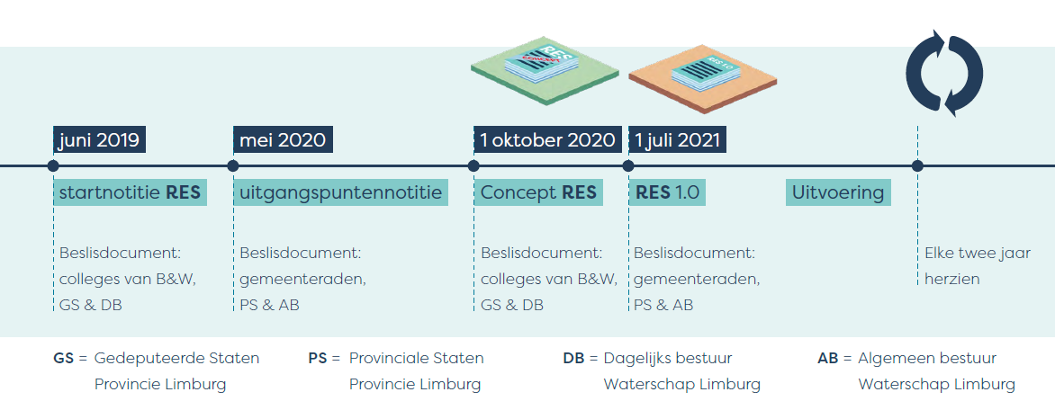
Waar staan we nu?
Notes:
Thijs
Waar staan we nu? De voorlopige concept RES is akkoord bevonden door de verantwoordelijke bestuurders en gepubliceerd op de website van de NPRES. Deze voorlopige concept RES is nu ter vaststelling aangeboden aan alle colleges, GS en DB. Uiterlijk 1 oktober dienen we de definitieve concept RES in bij het Rijk. En uiterlijk 1 juli 2021 de definitieve RES 1.0.

Slide 4
Concept RES
RES 1.0
Een plan op hoofdlijnen
Technische focus
Informeren en raadplegen van stakeholders
Een verder uitgewerkte strategie
Maatschappelijke focus
Samenwerken met stakeholders
Notes:
De concept RES is vooral nog een plan op hoofdlijnen waarin de potentie voor de regio is onderzocht en de ambities op hoofdlijnen zijn bepaald. Nu is het zaak om tot een verder uitgewerkte strategie te komen door samen met jullie en andere belanghebbenden invulling te geven aan deze ambities.
Waar de concept RES vooral een technisch-inhoudelijke focus had, zal de RES 1.0 meer gefocust zijn op het maatschappelijk draagvlak. In de concept RES hebben we onderzocht wat kan, in de RES 1.0 onderzoeken we wat we samen willen. De RES heeft een grote impact op de leefomgeving. Met de kennis van maatschappelijke organisaties en inwoners kunnen we betere keuzes maken met een grotere kans van slagen.
In het proces van de concept RES hebben we jullie vooral geïnformeerd en geraadpleegd. In het proces van de RES 1.0 (en daarna) willen we ons vooral laten adviseren, samen met jullie gaan produceren en waar mogelijk alleen een aanjagende of faciliterende rol aannemen bij initiatieven die in onze regio ontstaan. Want waarschijnlijk hebben we dezelfde stip op de horizon voor ogen: een duurzamer Noord- en Midden Limburg. De wegen daarnaar toe kunnen verschillen. Dat is niet erg, daar gaan we het gesprek juist over aan met elkaar. Laten we kijken hoe iedereen, vanuit zijn eigen rol, bij kan dragen aan die stip op die horizon.

Slide 5
Proces RES 1.0
Uitwerken bouwblokken in 6 weken sprints
RES 1.0 definitief maken
Consultaties raden en stakeholders
Besluitvorming
Augustus - november
December - januari
Februari - maart
April - juni
Na elke 6 weken een intermezzo/werksessie met stakeholders, AO en BO
consulteren AO en BO
Informeel consulteren raden, PS, AB en stakeholders
Notes:
Thijs
Vandaag willen we met jullie vooral vooruit kijken. We willen niet te lang stil staan bij de inhoud, maar liever de focus leggen op onze verdere samenwerking. Vanaf september gaan we sprintsessies organiseren. In deze sessies gaan we samen werken aan de onze strategie. Er is er dan ook de ruimte om te reageren op de inhoud en om samen te kijken hoe we dit mee kunnen nemen in de RES 1.0. Jullie kunnen natuurlijk voor september ook een schriftelijke reactie bij ons indienen. Maar het is wel belangrijk om te benadrukken dat de concept RES, ook nog echt een concept is. Een plan op hoofdlijnen dat we samen in de RES 1.0 tot een verdere uitgewerkte strategie brengen.

Slide 6
Proces RES 1.0
Februari:
Informele consultaties raden en stakeholders
Besluitvorming RES 1.0
Colleges/DB’s en Raden/PS/AB’s
Uitwerken bouwblokken in 6 weken sprints. Einde van sprint resultaten delen tijdens intermezzo
Tekstschrijver en opmaak
Consultaties
SG, AO en BO
Verwerken reacties in document
juni – november
december
januari
februari
maart
april - juni
31 december 2020:
Werkdocument RES 1.0 gereed
begin maart 2021:
Concept RES 1.0 gereed
1 juli 2021:
Indienen RES 1.0 bij NP RES
15/16 oktober 2020
BO en AO keuzes maken
December 2020
BO bijpraten
07-01-21
SG vrijgeven consulatie
25-01-21
AO/BO consulatie +
vrijgeven
11-03-21
SG vrijgeven besluitvorming door BO
31-03-21
BO vrijgeven besluitvorming door raden

Slide 7
Context 1/2
Doelen, focus, resultaten RES 1.0
Juni 2020: concept-RES is gereed.
Komende 6 maanden wordt de RES 1.0 uitgewerkt.
Doel en focus van de RES (cf. Handreiking 1.1 Nationaal Programma RES):
een zorgvuldig integraal afgewogen bod voor hernieuwbare energieopwekking, warmte(rest)bronnen en bijbehorende infrastructuur en ook energiebesparing.
Afwegingskader: kwantiteit, ruimtegebruik, maatschappelijk en bestuurlijk draagvlak en energiesysteemefficiency.
regionaal gedragen keuzes door overheden met maatschappelijke partners, netbeheerders, het bedrijfsleven en waar mogelijk bewoners.
Focus ligt op de - klimaattafels Gebouwde omgeving en Elektriciteit.
- koppelkansen met andere sectoren.
Waar de concept RES vooral technisch-inhoudelijke focus had, zal de RES 1.0 meer gefocust zijn op maatschappelijk draagvlak en betrekken van stakeholders.
In beperkte mate zijn er ook nog een aantal technisch-inhoudelijke punten uit te werken.

Slide 8
Context 1/2
Doelen, focus, resultaten RES 1.0
De beoogde resultaten van RES 1.0 zijn:
Vastgestelde RES 1.0 door Gemeenteraden, Provinciale Staten en Algemeen Bestuur van Waterschap
Vastgesteld uitvoeringsconvenant door alle partijen voor de voorbereiding en realisatie van projecten.

Slide 9
Projectaanpak
Overzicht bouwblokken 1/2
Gekozen is om de 4 hoofdthema’s uit de concept RES verder uit te werken in afgebakende werkpakketten, of bouwblokken. Bouwblokken zijn gekoppeld aan een inhoudelijk thema, of zijn op de uitvoeringsorganisatie (2021 ev.) of het proces van toepassing. Elk bouwblok heeft een eigenaar vanuit de projectgroep. Elk bouwblok heeft een plan van aanpak, de hoofdlijnen hiervan zijn verderop in dit document beschreven.
Duurzaam opwekken
Energie besparen
Proces & uitvoering RES 1.0
Warmte verdelen
Samenwerken
Notes:
Grootschalige opwek is verbreed tot duurzaam opwekken. Wereld om ons heen vindt kleinschalige opwek ook belangrijk, is hun referentiekader.
Samenwerken is nieuwe naam voor particpatie en communicatie, want participatie wordt vaak eenzijdig aangevlogen en het is over de volle breedte.
Ervaring heeft geleerd om ook het proces en uitvoering een plaats te geven.

Slide 10
Projectaanpak
Overzicht bouwblokken 2/2
Proces & uitvoering RES 1.0
Aanpak energiebesparing
ontzorgen burgers
mtsplk & pblk vastgoed
bedrijven
Paul Levels
Concrete zoekgebieden
Melissa Degen
Aanpak duurzaam opwekken
Arjen van Wijngaarden
Uitvoeringsorga-nisatie RES 1.0
Denise Kuipers
08
07
06
Duurzaam opwekken
Energie besparen
15
Netimpact analyse
Thijs van Dael
Opstellen uitvoe-ringsconvenant en -programma
Denise/Michele (ai)
09
Thema’s en Bouwblokken RES 1.0
16
Innovaties /doorkijk 2030/ koppelkansen
Hans vd Zwan
Implementatie in omgevingsbeleid
Lieke Potten
Data en monitoring
Ab Brokking
12
13
Warmte verdelen
Samenwerken
05
Regionale aanpak TVW’s
Rob Goes (a.i.)
Handreiking lkl. eigenaarschap
Nienke Wellen
Opstellen RES 1.0 (+publieksversie)
Nienke /Hans
10
04
17
Haalbaarheid regionale bronnen
Rob Goes (a.i.)
Meedenken, mee-praten, meedoen
Nienke Wlelen
Sociale duurzaamheid
Luc Bremen
Mogelijkheden investeringsfonds + energiebedrijf
Robert
Randvoorwaarden kwantitatief bod
Luc Bremen
11
01
02
03
14
Communicatie / regio boodschap
Nienke Wellen
18

Slide 11
Projectaanpak
Organisatie en werkwijze
Organisatie
De organisatie wijkt niet af van wat in de startnotitie is vastgelegd. De enige wijziging is dat de 4 werkgroepen opgedeeld zijn in meerdere (kleinere) bouwblokteams en dat uitvoeringsorganisatie en het proces ook een specifieke focus krijgt in bouwblokken.
Maatschappelijk draagvlak en betrekken stakeholders: betrekken van stakeholders voor samenwerking wordt georganiseerd via Bouwblok 1 (= centraal aanspreekpunt).
Stuurgroep
BO
Stake-holders
Projectgroep
AO
Energie besparen
Duurzaam opwekken
Uitvoeringsorganisatie
Proces
Warmte verdelen
Samen-werken
Werkwijze
We werken in sprints van 6 weken om aan de inhoud te werken.
Elke 6 weken is er een INTERMEZZO moment waarop voortgang en (tussen)resultaten en vragen voor projectgroep/ambtenaren/stakeholders/bo wordt gepresenteerd.
Het programma wordt op een leuke, vlotte en actieve manier ingevuld. (digitaal in eerste instantie.)
Doel = open proces, tijdig onderlinge afstemming en input ophalen voor bouwblokken/werkgroepen.
Uitvoering
Review
Plan
Concept RES
Bouwblokken
Uitvoering, 6 weken sprint
Compleet product

Slide 12
Intermezzo
Werksessie met stakeholders (2 uur)
Pitch werkgroepen (10 minuten)
Inspiratie sessie
Vanaf de pitch is de bijeenkomst via online verbinding te volgen: leden AO, BO, andere stakeholders
Bij de laatste sessie nemen de stakeholders de lead

Slide 13
Stakeholders
SG, AO, BO goedkeuren PvA
3 september
1e intermezzo
15/16 oktober
AO/BO keuzes maken
5 november
2e intermezzo
3 december
3e intermezzo
zomervakantie
Jun
Jul
Aug
Sept
Okt
Nov
23 juni – klankbordgroep: belang,
samenwerking bijdrage aan res
September – bijeenkomst energiecoöperaties
Januari – bijeenkomst innovatie en koppelkansen
Intermezzo’s: samen met stakeholders werken aan RES 1.0
Werkgroepen werken bouwblokken uit in samenwerking met stakeholders

Slide 14
Volksvertegenwoordigers
SG, AO, BO goedkeuren PvA
3 september
1e intermezzo
15/16 oktober
AO/BO keuzes maken
5 november
2e intermezzo
3 december
3e intermezzo
zomervakantie
Jun
Jul
Aug
Sept
Okt
Nov
3 september – online webinar inwoners en volksvert.
3 Intermezzo’s: volksvertegenwoordigers kunnen via online verbinding de bijeenkomst volgen
Na elke intermezzo bijeenkomst met regionale werkgroep volksvert.
Regionale themabijeenkomsten online
Gemeenten blijven op lokaal niveau verantwoordelijk voor informeren en betrekken volksvertegenwoordigers.

Slide 15
Inwoners
SG, AO, BO goedkeuren PvA
3 september
1e intermezzo
15/16 oktober
AO/BO keuzes maken
5 november
2e intermezzo
3 december
3e intermezzo
zomervakantie
Jun
Jul
Aug
Sept
Okt
Nov
3 september – online webinar inwoners en volksvert.
Gemeenten blijven op lokaal niveau verantwoordelijk voor informeren en betrekken inwoners.
Besparing → ondersteunen gemeenten bij lokale aanpak
Warmte → inwoners betrekken bij totstandkoming lokale TVW’s
Grootschalige opwek: plan MER-systematiek als werkwijze
Notes:
Voor besparing ligt de focus op het ondersteunen van gemeenten in hun besparingsaanpak richting inwoners en bedrijven. Veel gemeenten hebben al geïnventariseerd waar inwoners en bedrijven behoeften aan hebben. De regio kan hier aan de achterkant in ondersteunen.
Voor grootschalige opwek wordt er een procesplan uitgewerkt voor het toepassen van een MER-werkwijze. Vanuit de RES-organisatie worden inwoners hierin betrokken via bijvoorbeeld een regionale enquête en een regionale burgertop.

Slide 16
Inhoudelijk proces op hoofdlijnen
SG, AO, BO goedkeuren PvA
3 september
1e intermezzo
15/16 oktober
AO/BO keuzes maken
5 november
2e intermezzo
3 december
3e intermezzo
zomervakantie
Jun
Jul
Aug
Sept
Okt
Nov
Totstandkoming concrete zoekgebieden met belanghebbenden op lokaal niveau
Scenario’s toetsen op maatschappelijk draagvlak
Besluitvorming
Energie opwekken
Inventarisatie gemeenten
Uitwerken voorstel pakket aan maatregelen
Besluitvorming
Uitwerken pakket aan maatregelen
Besparing
Inventarisatie vraag en aanbod afronden
Uitwerken voorstel regionale bronnen
Besluitvorming
Haalbaarheid bronnen toetsen
Warmte
Energiebedrijf en revolverend fonds
Inventarisatie behoefte en voorstel mogelijkheden uitwerken
Besluitvorming
Aanpak uitwerken
Beleidskader 50% lokaal eigendom opstellen + uitwerken workshop individuele organisaties
Besluitvorming
Uitrol workshop
50% lokaal eigendom

Slide 17
Projectaanpak
Organisatie en werkwijze
Capaciteit:
Projectgroep dagen per week
Programmamanager 4 provincie
Projectsecretaris 3 ambtelijke inhuur
2 regiocoordinatoren 2 inzet vanuit de gemeente/regio
Projectondersteuning 5 externe inhuur
Technisch projectleider 3 externe inhuur
3 werkgroepvoorzitters 2 inzet vanuit de gemeenten/ externe inhuur
Strateeg participatie 2 externe inhuur
Communicatie 2 provincie
Werkgroepen
5 werkgroepen (meerdere ambtenaren per werkgroep. Zowel invliegen voor enkel moment o.b.v. expertise als ook regulier. 1-3 ambtenaren per gemeente)
Ambtelijke inzet 1,5
Ambtelijk voorzitter hierboven opgenomen
Externe bureaus voor INHOUD.
Besparing: Twijnstra Gudde (1,5 dg/w)
Opwek: Sweco (1 dg/w voor GIS-analyse) + expert aanpak duurzame opwek (2 dg/w)
Warmte: Ekwadraat (1,5 dg/w)
Op dit moment geen/onvoldoende bezetting bouwblok: sociale duurzaamheid, duurzame opwek, data/monitoring.
Inzet ambtelijke capaciteit is kwetsbaar.

Slide 18
Uitwerking per thema
Duurzaam opwekken
Energie besparen
Proces & uitvoering RES 1.0
Warmte verdelen
Samenwerken
Notes:
Grootschalige opwek is verbreed tot duurzaam opwekken. Wereld om ons heen vindt kleinschalige opwek ook belangrijk, is hun referentiekader.
Samenwerken is nieuwe naam voor particpatie en communicatie, want participatie wordt vaak eenzijdig aangevlogen en het is over de volle breedte.
Ervaring heeft geleerd om ook het proces en uitvoering een plaats te geven.

Slide 19
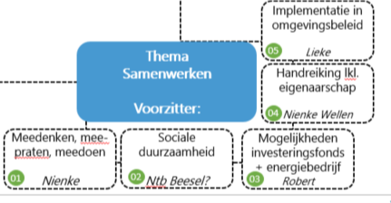
Hoofdpunten Samenwerken
SW
Omschrijving en gewenste resultaat:
Borgen belanghebbenden juiste wijze worden betrokken bij RES.
Sociale duurzaamheid: sateprikker: handreiking
Is draagvlak voor Investeringsfonds en/of Energiebedrijf? Zo ja, ook een aanpak voor de instrumenten
Handreiking lokaal eigenaarschap voor gemeenten
Handreiking borging RES in omgevingsbeleid
Bouwblokken
05-2020
07-2020
09-2020
11-2020
01-2021
03-2021
Notes:
1handreiking hoe de bb dat organiseren bij start juli. + maandelijkse update
2 handreiking soc. Drzmhd bij start juli hoe opwek, besparing en evt. warmte die in hun uitwerking mee uitwerken. Maandelijkse update.
3 keuze in okt regionaal of niet. Daarna uitwerking
4 is alles lokaal? Zijn er geen regionale verantwoordelijkheden?
5 Pva: welke info heeft de gemeente, res en provincie nodig ? Ahv de 4 werkgroepen/bouwblokken.

Slide 20
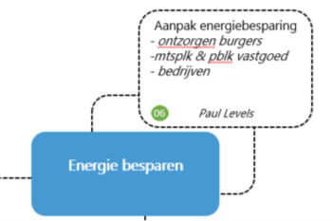
Hoofdpunten Energie Besparen
EB
Omschrijving en gewenste resultaat:
6A. Aanpak voor energieloket en ontzorgen burgers
6 B. Aanpak voor verduurzaming publiek en
maatschappelijk vastgoed
6C. Aanpak voor energiebesparing bedrijven
Wat kan het beste gemeentelijk?
Wat kan het beste RES-regionaal/provinciaal?
Bouwblokken
05-2020
07-2020
09-2020
11-2020
01-2021
03-2021
Notes:
In oktober keuze maken welke info heeft de gemeente, res en provincie nodig ? 3 onderdelen. Daarna uitwerken
Zijn hier koppelkansen? Hoe bewaken we die?

Slide 21
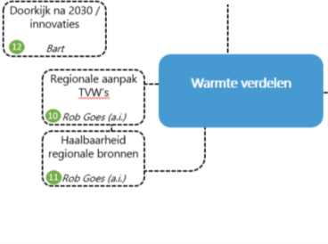
Hoofdpunten Regionale Warmte Verdelen
RW
Omschrijving en gewenste resultaat:
10+ 11
RSW compleet maken cf. de handreiking. 5 stappen:
Verdieping warmtevraag afronden (incl industrie & glastuinbouw)
Technische potentie analyse afronden (met name groen gas en aquathermie)
Definitief vaststellen van de regionale bronnen (op kaart zichtbaar maken)
Broneigenaren benaderen en haalbaarheid van de bronnen bepalen
Projectdefinitie en –initiatie (grote lijnen, grotendeels voor na RES1.0)
Richting de 15 gemeenten stellen wij alle data en kennis beschikbaar.
In stap 3 behoefte regionale aanpak TVW’s bepalen.
12 Doorkijk en innovaties/koppelkansen
Bouwblokken
05-2020
07-2020
09-2020
11-2020
01-2021
03-2021

Slide 22
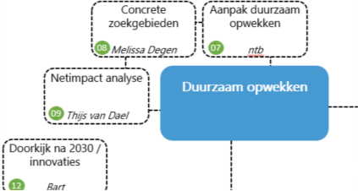
Hoofdpunten Duurzaam Energie Opwekken
E Op-wek
Omschrijving en gewenste resultaat:
7a. Aanpak Energie opwekken grootschalig
8 Concrete zoekgebieden
9 Net impact-analyse
10. Innovaties en doorkijk na 2030 voor RES opstellen
Bouwblokken
05-2020
07-2020
09-2020
11-2020
01-2021
03-2021
Notes:
7A+ 7B. Oktober keuze maken wat lokaal en wat regionaal. Welke expertise ook regionaal beschikbaar tbv lokaal.? Daarna aanpak verder uitwerken.
Maarten?
Maarten wanneer in 2021?
pva maken en uitvoeren.
Zijn er koppelkansen? Hoe bewaken we dat?

Slide 23
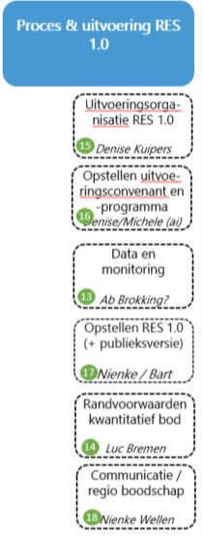
Hoofdpunten Uitvoering en Proces RES 1.0
Overall
Omschrijving en gewenste resultaat:
15. Vormgeven uitvoeringsorganisatie wat is des RES-regio wat is des gemeente/provincie?
16. Opstellen uitvoeringsconvenant en programma: RES-regio, gemeenten, provincie, Waterschap, BEDRIJVEN, ONDERWIJS, etc
13. Data en monitoring aanpak opstellen
14. Welke randvoorwaarden bij het bod RES 1.0?
17. Opstellen res 1.0 proces
18. Aanpak communicatie
Bouwblokken
05-2020
07-2020
09-2020
11-2020
01-2021
03-2021

